Slide 1
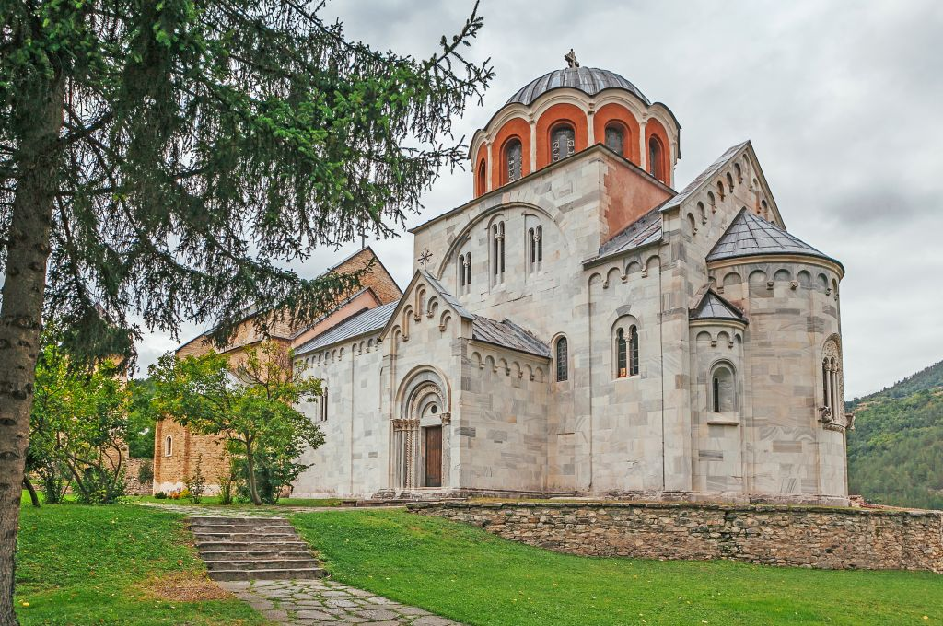
МОНАШТВО

Slide 2
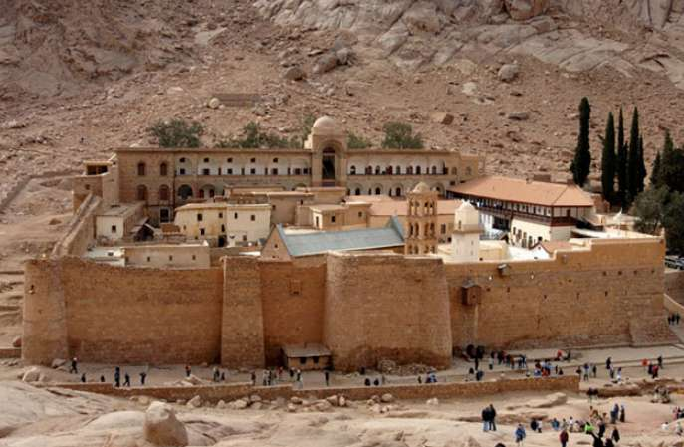
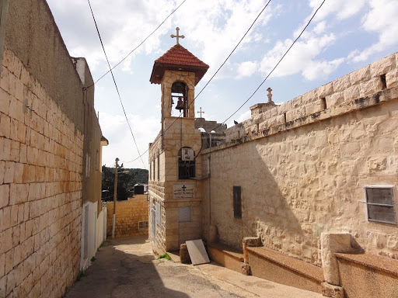
- Ријеч монах је грчког поријекла и значи сам, самац. - Монаси и монахиње свој живот посвећују Богу и духовним вриједностима. - Монаштво се појављује почетком 4. вијека у Египту, Сирији, Палестини, Месопотамији и Малој Азији.

Slide 3
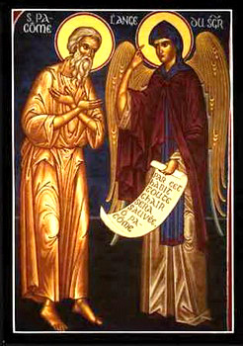
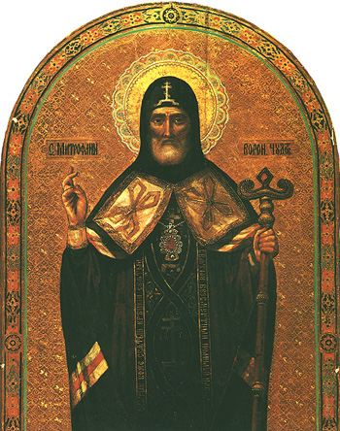
- Неки од оснивача монаштва на Истоку су : - Свети Павле Тивејски, - Свети Антоније Велики, - Свети Пахомије Велики, - Свети Макарије Египатски и др.

Slide 4
- Монаштво на Западу настаје крајем 5. и почетком 6. вијека,а оснива га Свети Бенедикт Нурсијски.

Slide 5
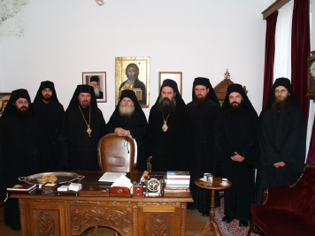
- Током времена развила су се два вида монашког живота: пустињски и општежитељни. - Оснивач пустињског монаштва је Свети Антоније Велики у Египту, а општежитељног Свети Пахомије Велики такође у Египту.

Slide 6
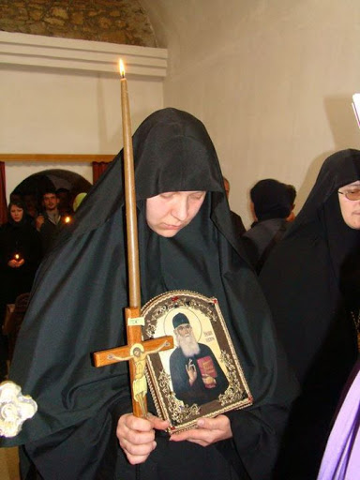
- Монаси дају три завјета: послушност, безбрачност и сиромаштво. - Да би се неко замонашио потребно је да једно вријеме проведе у манастиру и он се назива искушеник.

Slide 7
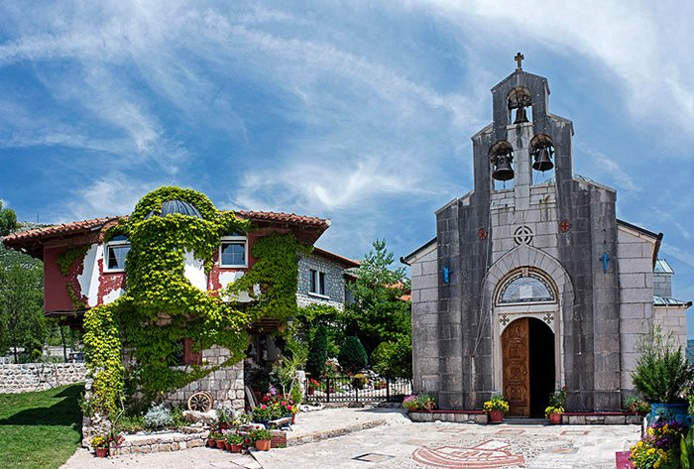
- Постоје мушки и женски манастири, односно манастири у којима живе монаси или монахиње. - Сваки манастир има свог старјешину који се назива игуман или игуманија (ако је ријеч о женском манастиру).

Slide 8
Попуни укрштеницу
Водоравно:
2. Едикт после којег Хришћани постају слободни;
5. Значење ријечи монах;
6. Особа која се спрема за монаштво.
Усправно:
1. Усамљеничко или пустињско монаштво;
3. Грчки израз за монаха;
4. Назив за монаха јер носи црну одјећу.
А
М И Л А Н С К И
А
Х
О
Р
К
Е
А
Ц
Т
Л
Р
С А М А Ц
И С К У Ш Е Н И К
Ђ
О
О
Е
Р
Р
И
З
А
Ц

Slide 9
ДОМАЋА ЗАДАЋА
Одговори на питања у уџбенику на страни 37 и у радној свесци на странама 27 и 28!

